Slide 1


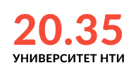
Команда: PoChek#2
Проект: Система метео-мониторинга высоковольтных линий электропередачи

Slide 2
ПРОБЛЕМА
Какую проблему решает проект?
Сложность и трудоемкость наблюдения за техническим состоянием ВЛЭП в режиме реального времени по всей длине трассы ВЛЭП.
Сложность определения необходимости реагирования оперативных служб для устранения негативного влияния и/или возможности повреждения ВЛЭП в зависимости из складывающихся метеорологических условий в режиме реального времени
Кто наши потребители?
1. Электросетевые компании с направлениями деятельности: распределительная компания и/или сбытовая компания
2. Федеральная сетевая компания-Россети
3. Межрегиональная распределительная сетевая компания – Россети
4. Нефтегазодобывающие компании, занимающиеся разработкой удаленных от центра принятия решений месторождений
Почему это актуально и важно?
Позволяет компаниям перейти на предиктивные методы обслуживания оборудования
Снижает издержки на обслуживание и проведение визуальных осмотров ВЛЭП
Повышает наблюдаемость технического состояния ВЛЭП в режиме реального времени

Slide 3
ПРОДУКТ
Программно-технический комплекс определения и прогнозирования технического состояния ВЛЭП в зависимости от метеоусловий
Модуль расчета текущего технического состояния ВЛЭП
Модуль предиктивной аналитики и анализа данных
Модуль визуализации данных
Снижение операционных расходов, достижение необходимой отсрочки капитальных затрат и минимизация рисков возникновения аварийных ситуаций. Кроме того, потребитель продукта сможет следовать самым актуальным трендам современного управления активами своей компании: ESG, энергоэффективность, предиктивная диагностика и цифровизация нового поколения
ЦЕННОСТНОЕ ПРЕДЛОЖЕНИЕ

Slide 4
РЫНОК
Конкуренты
На рынке РФ
Продукт: DiLin: Система мониторинга технического состояния воздушных линий электропередачи.
Производитель: ООО «ДИМРУС», г. Пермь, Россия
Продукт: Система «Смарт-провод», Россия
Разработчик: Казанский государственный энергетический университет, г. Казань, Россия
Продукт: Система мониторинга воздушных линий электропередачи,
Объем рынка предиктивной аналитики в целом
2020 год: 12,4 млрд. $
2027 год: 40,3 млрд. $
Объем рынка систем мониторинга управления (электроэнергетика)
2023 год: 47,58 млрд. $
2028 год: 98,44 млрд. $
Конкурентные преимущества
Низкая, по отношению с основными конкурентами, стоимость системы за счет отсутствия в базовой версии продукта дополнительных датчиков и блоков, которые также повышают затраты на монтаж и наладку системы и сами по себе требуют дополнительного обслуживания и проверки.
Неограниченный срок службы системы (у конкурентов ограничение 5-10 лет)

Slide 5
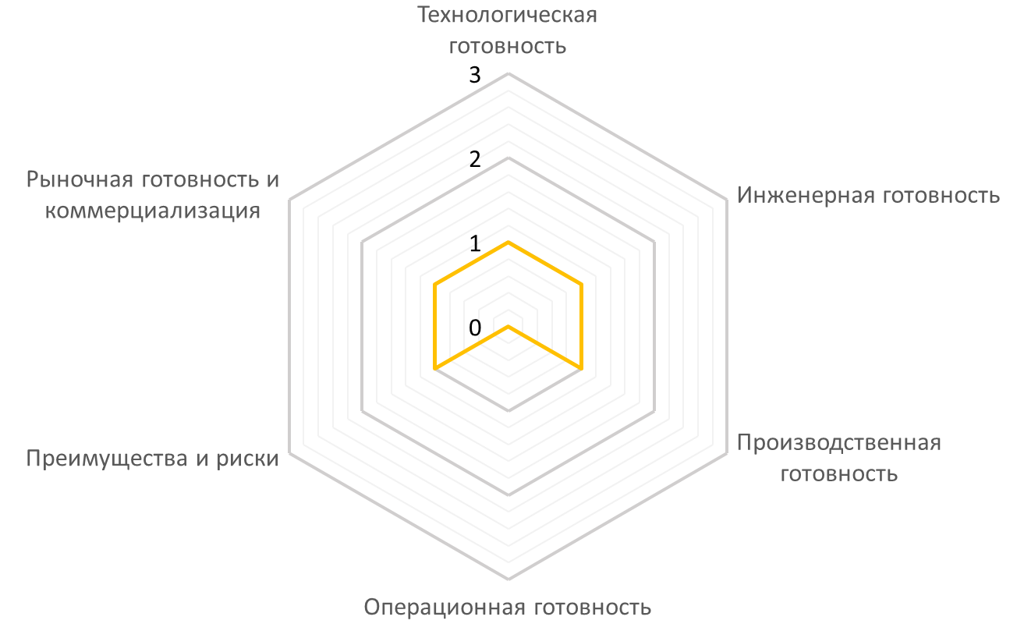
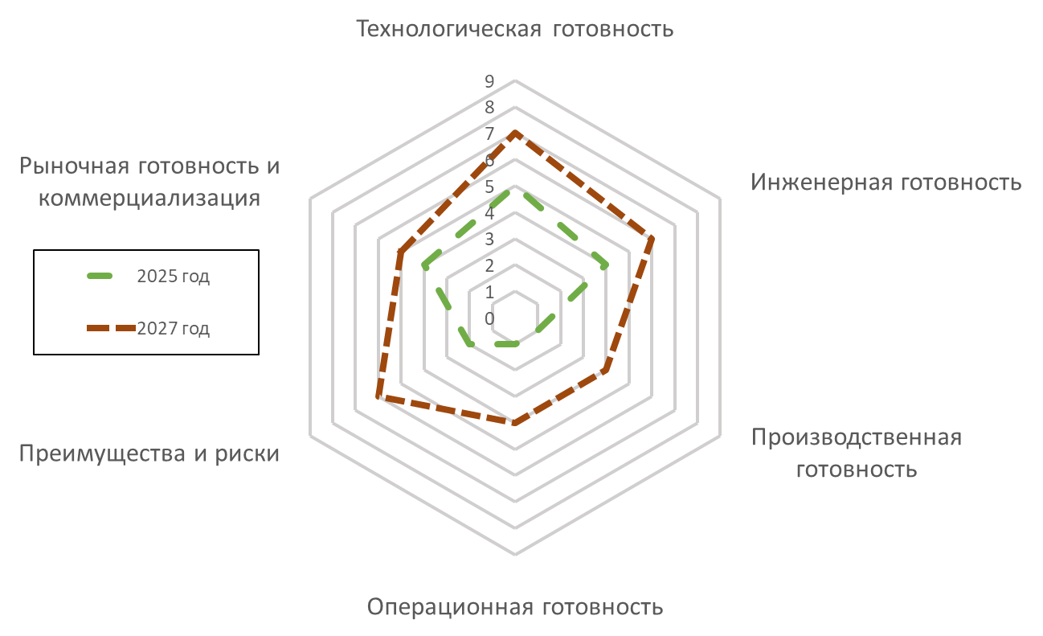
ТЕКУЩИЕ И ПЛАНИРУЕМЫЕ РЕЗУЛЬТАТЫ
2025 год создан MVP продукта проекта
2027 год выполнен запуск пилотного производства продукта проекта
Планируемые результаты развития проекта
Уровень текущего развития проекта
Разработана концепции программно-технического комплекса метео-мониторинга воздушных линий электропередачи. Определены метеофакторы, оказывающие существенное влияние на текущее и прогнозируемое техническое состояние ВЛЭП.
*оценка уровней текущей готовности проекта выполнена командой самостоятельно
*планируемые результаты показаны при условии соблюдения сроков и объемов
финансирования

Slide 6

ДОРОЖНАЯ КАРТА ПРОЕКТА
Этап 1
Разработка концепции программно-технического комплекса метео-мониторинга воздушных линий электропередачи. Определение метеофакторов, оказывающих существенное влияние на текущее и прогнозируемое техническое состояние ВЛЭП.
Вход команды в Акселератор
Разработка методик, связывающих текущие и прогнозные метеоусловия с режимными параметрами ВЛЭП в режиме реального времени с их техническим состоянием.
Этап 4
Этап 3
Этап 2
Этап 5
2027 год
Полноценный продукт выведен на рынок
2025 год
Создан MVP
Интеграция разработанного программного комплекса с существующей российской электронной картографической системой и системой предоставления метеоданных в режиме реального времени.
Создание программного комплекса оценки текущего и прогнозного технического состояния ВЛЭП.
Этап 5 Выбор оптимальных технических систем контроля текущих метеоусловий в районе прохождения трассы контролируемых ВЛЭП и их связь с разработанным программным комплексом.

Slide 7
БИЗНЕС-МОДЕЛЬ
Ценностное предложение
Снижение операционных расходов
Отсрочка капитальных затрат
Минимизация рисков возникновения аварийных ситуаций
Следование потребителя актуальным трендам современного управления активами: ESG, энергоэффективность, предиктивная диагностика и цифровизация нового поколения
Прямые продажи через системы электронной коммерции, в том числе через электронную систему госзакупок
Каналы сбыта
1. Электросетевые компании с направлениями деятельности: распределительная компания и/или сбытовая компания
2. Федеральная сетевая компания-Россети
3. Межрегиональная распределительная сетевая компания – Россети
4. Нефтегазодобывающие компании, занимающиеся разработкой удаленных от центра принятия решений месторождений
Целевая аудитория
Финансовые ресурсы на операционные расходы
Технические ресурсы для разработки продукта
Информационные ресурсы для формирования ценностного предложения, продвижения продукта и привлечения партнеров
Необходимые ресурсы
ООО «РУРИКО» ООО «Яндекс» ООО «3В Сервис» (SimInThech)
Разработка Метеоданные, Программный продукт для
и продвижение Картография разработки и настройки системы
Планируемые партнеры

Slide 8
ФИНАНСОВЫЙ ПЛАН
Создание MVP и переход в стадию тестирования в реальной системе:
30 000 000 ₽
Планируемые источники финансирования:
Собственные средства
Привлечение грантов
Участие в конкурсах на финансирование инновационных разработок
На что будут потрачены денежные средства:
Операционные расходы на проведение исследований и разработку продукта
Расходы на продвижение продукта и формирование ценностного предложения

